Slide 1
JAVA

Slide 2
创建对象有哪几种方式
Java中创建一个对象有哪些方式？

Slide 3
创建对象有哪几种方式
Java中创建一个对象有哪些方式？
new
反射
clone
反序列化
Unsafe

Slide 4
使用new关键字创建对象
不演示

Slide 5
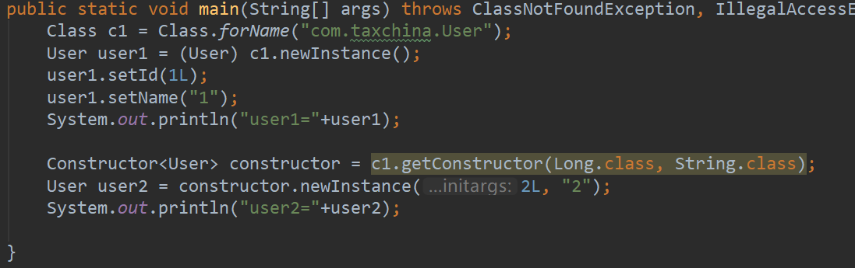
反射
使用反射调用构造方法创建对象
输出结果：user1=User{id=1, name='1’}
user2=User{id=2, name='2'}

Slide 6
clone
浅克隆
创建一个新对象，新对象的属性和原来对象完全相同，对于非基本类型属性，仍指向原有属性所指向的对象的内存地址，基本数据类型clone的是地址.
深克隆
创建一个新对象，属性中引用的其他对象也会被克隆，不再指向原有对象地址。

Slide 7
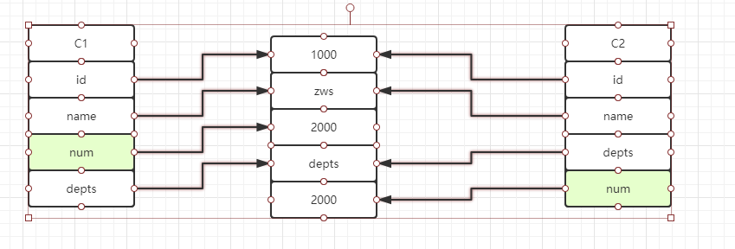
浅克隆
参考Test02
Notes:
id,类型：java.lang.Integer,克隆前：3611035544 | 1000 ,克隆后：3611035544 | 1000
name,类型：java.lang.String,克隆前：3611035560 | zsw ,克隆后：3611035560 | zsw
num,类型：int,克隆前：3613212136 | 2000 ,克隆后：3613212216 | 2000
depts,类型：java.util.List<com.taxchina.Dept>,克隆前：3611044840 | [com.taxchina.Dept@5cad8086, com.taxchina.Dept@6e0be858] ,克隆后：3611044840 | [com.taxchina.Dept@5cad8086, com.taxchina.Dept@6e0be858]
------------------改变包装类型和String类型,重新赋值--------------
id,类型：java.lang.Integer,克隆前：3611035544 | 1000 ,克隆后：3613291904 | 500
name,类型：java.lang.String,克隆前：3611035560 | zsw ,克隆后：3613291920 | zsw01
num,类型：int,克隆前：3613299240 | 2000 ,克隆后：3613299320 | 2000
depts,类型：java.util.List<com.taxchina.Dept>,克隆前：3611044840 | [com.taxchina.Dept@5cad8086, com.taxchina.Dept@6e0be858] ,克隆后：3611044840 | [com.taxchina.Dept@5cad8086, com.taxchina.Dept@6e0be858]
------------------改变引用类型，重新赋值-------------------
id,类型：java.lang.Integer,克隆前：3611035544 | 1000 ,克隆后：3613291904 | 500
name,类型：java.lang.String,克隆前：3611035560 | zsw ,克隆后：3613291920 | zsw01
num,类型：int,克隆前：3614614272 | 2000 ,克隆后：3614614352 | 2000
depts,类型：java.util.List<com.taxchina.Dept>,克隆前：3611044840 | [com.taxchina.Dept@5cad8086, com.taxchina.Dept@6e0be858] ,克隆后：3611044840 | [com.taxchina.Dept@5cad8086, com.taxchina.Dept@6e0be858]

Slide 8
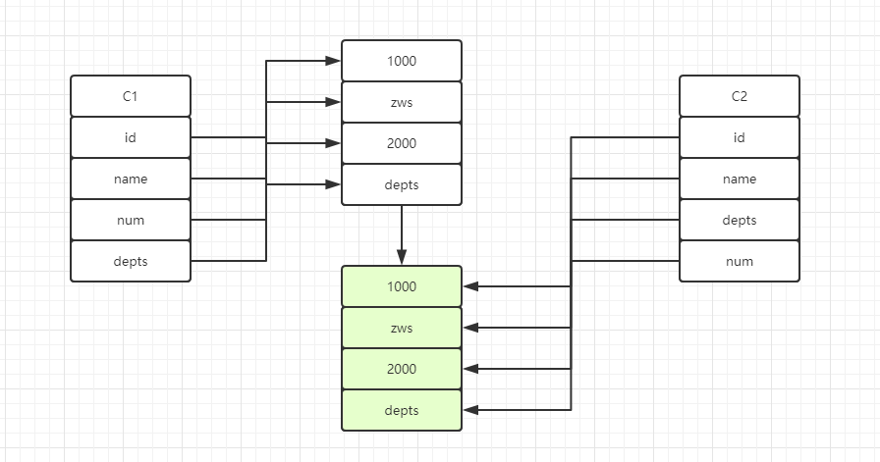
深克隆
深克隆

Slide 9
序列化&反序列化
序列化：把对象转换为字节序列的过程称为对象的序列化。 反序列化：把字节序列恢复为对象的过程称为对象的反序列化。
演示反序列化创建对象&如何阻止一个对象被序列化和反序列化Test03
序列化和反序列化要注意的地方 1、为什么序列化要实现Serializable
2、serialVersionUID

Slide 10
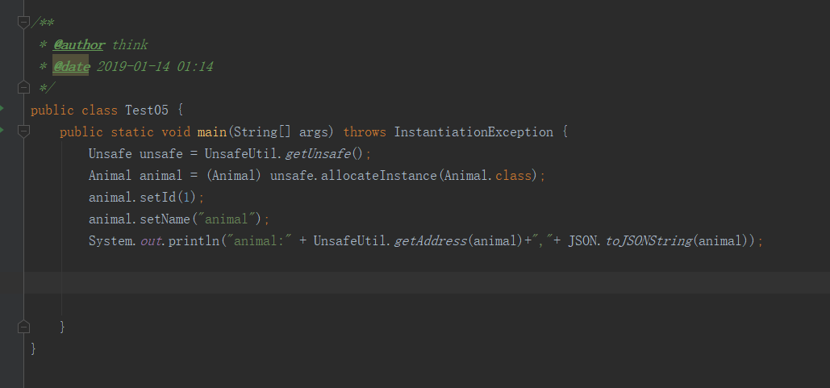
Unsafe
如何创建对象

Slide 11
Unsafe
1、可以分配内存释放内存
public native long allocateMemory(long var1);
public native long reallocateMemory(long var1, long var3);
public native void freeMemory(long l);
2、可以定位对象某字段的内存位置，也可以修改对象的字段值，即使它是私有的；
JAVA中对象的字段的定位可能通过staticFieldOffset方法实现，该方法返回给定field的内存地址偏移量，这个值对于给定的filed是唯一的且是固定不变的。
getIntVolatile方法获取对象中offset偏移地址对应的整型field的值,支持volatile load语义。
getLong方法获取对象中offset偏移地址对应的long型field的值

Slide 12
Unsafe
3、线程挂起恢复
public native void park(boolean var1, long var2);
public native void unpark(Object var1);
4、CAS操作
public native boolean compareAndSwapInt(Object obj, long offset, int expect, int update);
参考：https://www.cnblogs.com/thomas12112406/p/6510787.html

Slide 13
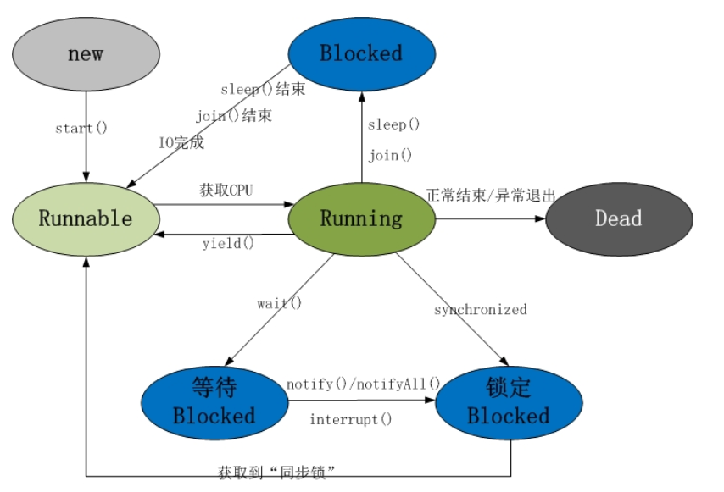
多线程

Slide 14
多线程
新建状态（New）：当线程对象对创建后，即进入了新建状态，如：Thread t = new MyThread();
就绪状态（Runnable）：当调用线程对象的start()方法（t.start();），线程即进入就绪状态。处于就绪状
态的线程，只是说明此线程已经做好了准备，随时等待CPU调度执行，并不是说执行了t.start()此线程立
即就会执行；
运行状态（Running）：当CPU开始调度处于就绪状态的线程时，此时线程才得以真正执行，即进入到
运行状态。注：就 绪状态是进入到运行状态的唯一入口，也就是说，线程要想进入运行状态执行，
首先必须处于就绪状态中；
阻塞状态（Blocked）：处于运行状态中的线程由于某种原因，暂时放弃对CPU的使用权，停止执行，此时进入阻塞状态，
直到其进入到就绪状态，才 有机会再次被CPU调用以进入到运行状态。根据阻塞产生的原因不同，阻塞状态又可以分为三种：
1.等待阻塞：运行状态中的线程执行wait()方法，使本线程进入到等待阻塞状态；
2.同步阻塞 -- 线程在获取synchronized同步锁失败(因为锁被其它线程所占用)，它会进入同步阻塞状态；
3.其他阻塞 -- 通过调用线程的sleep()或join()或发出了I/O请求时，线程会进入到阻塞状态。当sleep()状态超时、
join()等待线程终止或者超时、或者I/O处理完毕时，线程重新转入就绪状态。
死亡状态（Dead）：线程执行完了或者因异常退出了run()方法，该线程结束生命周期。

Slide 15
多线程
现有100张编号的火车票，有10个窗口同时进行售卖（Test06）
Synchronized
Lock（UserCache）
获取返回结果 （Test07）

Slide 16
线程池
默认线程池实现
Executors 类？
ThreadPoolExecutor?

